Slide 1
KOMPOZITNI MATERIJALI

Slide 2
Definicija
Materijali koji se sastoje od dva ili više konstituenata:
koji se razlikuju po hemijskom sastavu i koji se suštinski ne rastvaraju jedan u drugom,
čime se dobija kombinacija osobina koje konstituenti nemaju i
(koji su zasebno dobijeni.)

Slide 3
Kompozitni materijali se sastoje od:
Osnove, koja osigurava:
vezu sa ojačavajućim elementima,
prenos napona na ojačavajuće elemente,
zaštitu ojačavajućih elemenata od spoljašnjih uticaja,
Krutost, oblik i dimenzije radnog predmeta i dr.
Ojačavajućih elemenata, koji obezbeđuju:
visoke mehaničke karakteristike kompozitnom materijalu i
druge karakteristike (toplotne, električne, ...)

Slide 4
Materijali osnove kompozitnih materijala
Metali – kompozitni materijali sa metalnom osnovom (MMC-metal matrix composites)
2. Polimeri – kompozitni materijali sa polimernom osnovom (PMC-polymer matrix composites)
Keramike – kompozitni materijali sa keramičkom osnovom (CMC-ceramic matrix composites)
* metali, polimeri i keramike se koriste i za ojačavajuće elemente

Slide 5
Ojačavajući elementi treba da ispune sledeće zahteve:
Mala gustina
Koeficijent toplotnog širenja prilagođen osnovi
Hemijska kompatibilnost sa osnovom (poželjno stvaranje hemijske veze u vidu tankog filma)
Visoka temperatura topljenja
Visoka čvrstoća sabijanja
Velik modul elastičnosti, zatezna čvrstoća i tvrdoća
(Cena, tehnologičnost)

Slide 6
Projektovanje kompozitnih materijala
Pravilo smeše:
2. Obrnuto pravilo smeše:
* primer za modul elastičnosti (E).
**mehaničke osobine kompozitnih materijala su između ova dva pravila, osim kod nanokompozitnih materijala, kod kojih su mehaničke osobine iznad vrednosti koje se dobijaju pravilom smeše.
E_{K}=f_{osn} E_{osn}+f_{ojač} E_{ojač}
1/E_{K}=f_{osn}/E_{osn}+f_{ojač}/E_{ojač}

Slide 7
Podela kompozitnih materijala
PARTIKULITNI
(OJAČANI ČESTICAMA)
Konvencionalni partikulitni
Disperziono ojačani
Partikulitni nanokompoziti
OJAČANI VLAKNIMA
Diskontinualna vlakna
Kontinualna vlakna
Ojačani nanovlaknima
LAMINATNI
KOMBINOVANI

Slide 8
Pitanja-uvodni deo:
Šta su to kompozitni materijali? Definicija?
Od čega se sastoje kompozitni materijali i uloga komponenti?
Koji se materijali koriste za izradu komponenti kompozitnih materijala?
Koji su zahtevi koji se stavljaju pred ojačavajuće elemente kompozitnih materijala?
Projektovanje kompozitnih materijala?
Podela kompozitnih materijala?

Slide 9
KONVENCIONALNI PATRIKULITNI KOMPOZITNI MATERIJALI

Slide 10
Podela kompozitnih materijala
PARTIKULITNI
(OJAČANI ČESTICAMA)
Konvencionalni partikulitni
Disperziono ojačani
Partikulitni nanokompoziti
OJAČANI VLAKNIMA
Diskontinualna vlakna
Kontinualna vlakna
Ojačani nanovlaknima
LAMINATNI
KOMBINOVANI

Slide 11
Sadrže ojačavajuće čestice mikronske do milimetarske veličine, koje nemaju mogućnost blokiranja dislokacija kao kod disperziono ojačanih materijala.
Cilj ojačavanja česticama nije postizanje čvrstoće (zatezne čvrstoće, napona tečenja), već dobijanja nestandardnih kombinacija osobina.
Pravilo smeše ne važi za mehaničke osobine, već za npr. gustinu:
ρ_{K}=f_{osn} ρ_{osn}+f_{ojač} ρ_{ojač}

Slide 12
Osnova obezbeđuje pre svega povezivanje ojačavajućih čestica, zaustavljanje prsline i u pojedinim slučajevima električnu provodljivost.
Ojačavajuće čestice obezbeđuju visoku otpornost na habanje, reznu sposobnost, balističku otpornost (lom probojnog projektila) i dr.

Slide 13
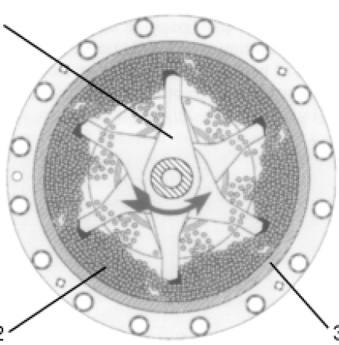
Dobijanje ojačavajućih čestica
Mlevenje Atomizacija
Cev
Rotor
Obrtni disk
WC ili čelične kuglice
Komora

Slide 14
Dobijanje stvarnih partikulitnih kompozitnih materijala
Sinterovanje
Hladno presovanje (za tocila)

Slide 15
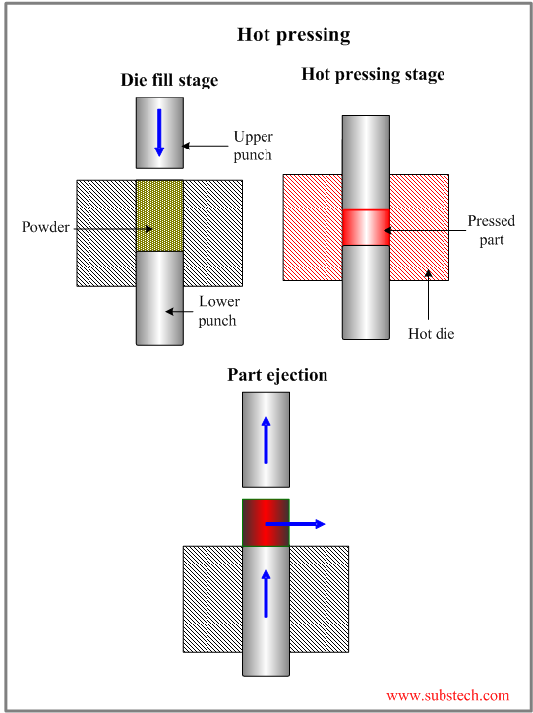
Sinterovanje
gornji žig
prah
sinterovanje
donji žig
zagrejana
matrica

Slide 16
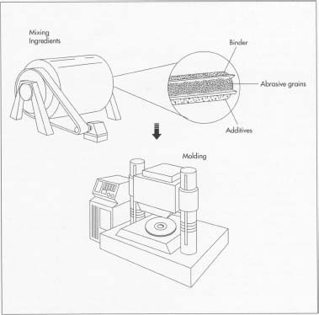
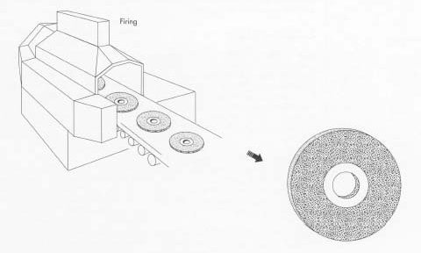
Hladno presovanje
MEŠANJE
Vezivno sredstvo
Abrazivna zrna
Dodaci
KALUPOVANJE
PEČENJE

Slide 17
Primeri stvarnih partikulitnih kompozitnih materijala
Brusni alati (tocila)
Pločice od tvrdog metala za rezanje
Paneli za balističku zaštitu
Kalupi i jezgra za livenje
Električni kontakti

Slide 18
Brusni alati
Sastoje se iz tri komponente:
Brusna zrna (ojačavajuća komponenta kompozitnog materijala)
- ostvaruju rezanje materijala obratka,
- imaju visoku tvrdoću i otpornost na visoke temperature.
Vezivno sredstvo (osnova kompozitnog materijala)
- drže brusna zrna na okupu, daju tocilu oblik i čvrstoću,
- dovoljna čvrstoća, žilavost i otpornost na udare, otpornost
na visoke temperature, ne reaguju sa sredstvima za
hlađenje, poroznost.
Pore
- prihvataju skinutu strugotinu i omogućavaju intenzivnije
hlađenje zrna i tocila

Slide 19
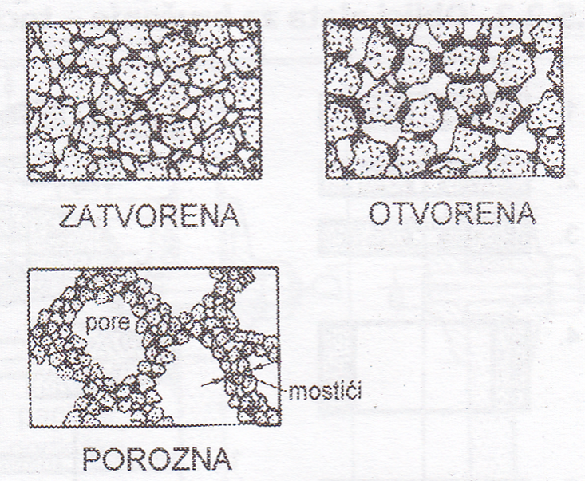
Brusne čestice | Al₂O₃ | SiC | B₄C | cBN | Dijamant
Mikrotvrdoća HV | 1800-2800 | 3300-3600 | 4000-5000 | 7300-9000 | 8600-10000
Broj otvora na 1 inč² sita | Prečnik zrna [mm]
8 ÷ 24 | 2,830 ÷ 0,840
30 ÷ 60 | 0,710 ÷ 0,297
70 ÷ 220 | 0,250 ÷ 0,062
240 ÷ 800 | 0,053 ÷ 0,007
1000 ÷ 2500 | 0,006 ÷ 0,004
Materijali osnove:
bakelit
guma
keramika (glina, kvarc, kaolin...)
silikati (vodeno staklo i glina)
magneziti (magnezit i rastvor magnezijum hlorida u vodi)
legure metala (Cu, Sn, Fe, Al, Ni...)
Poroznost: od 1 do 70 %

Slide 20
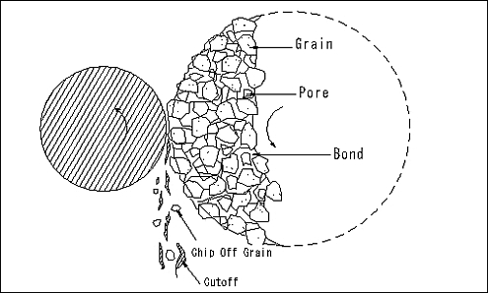
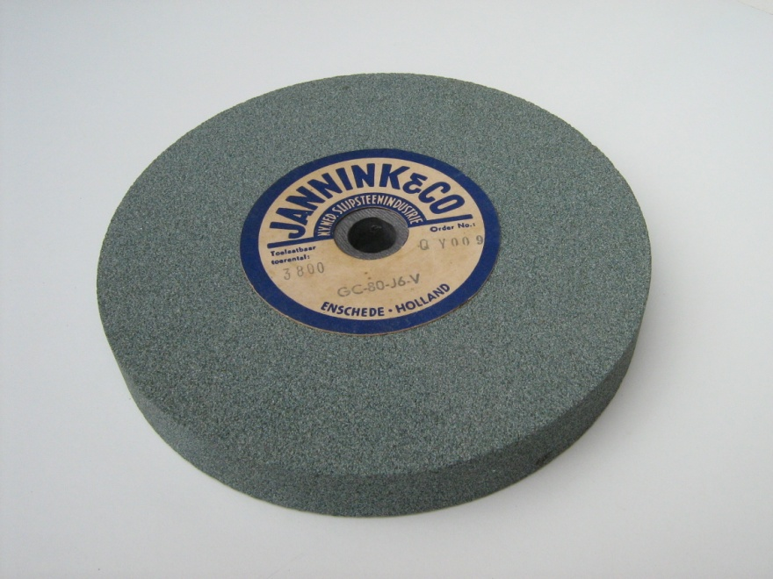
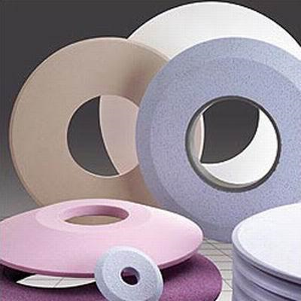
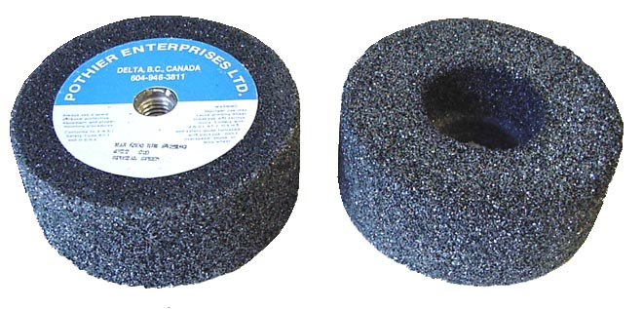
Zrno
Pora
Vezivno sredstvo
Odvojeno zrno
Strugotina

Slide 21
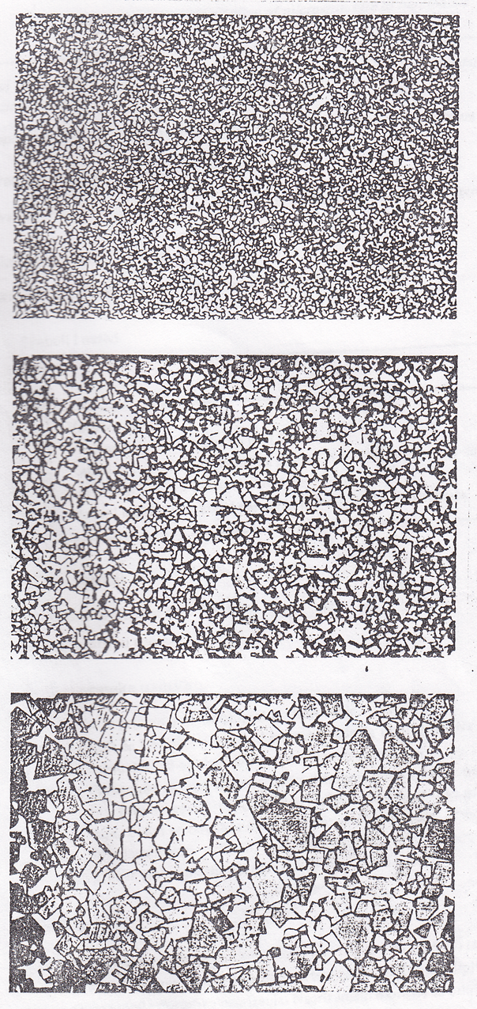
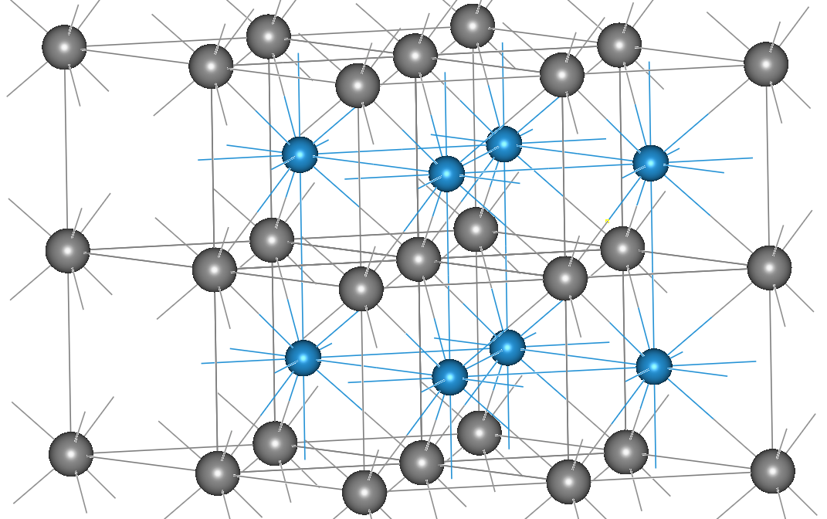
Tvrdi metal
Volfram-karbid (WC) spojen kobaltom (Co)
Koristi se za:
obradu rezanjem
zamenu za olovo u netoksičnoj streljačkoj municiji i za probojnu municiju
sportsku opremu – kandže za tvrde podloge (biciklizam), vrhovi štapova za planinarenje
Fina α-faza (~7 μm)
C
Srednje gruba α-faza (~21 μm)
W
Heksagonalna gusto složena struktura
Gruba α-faza (~42 μm)

Slide 22
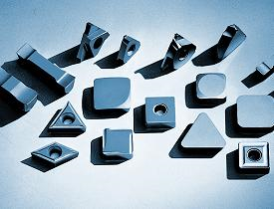
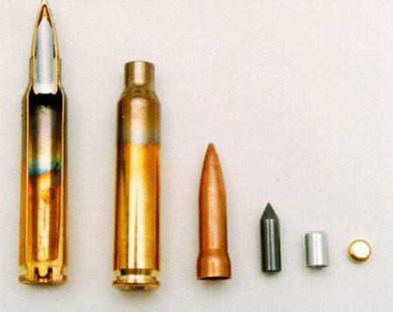
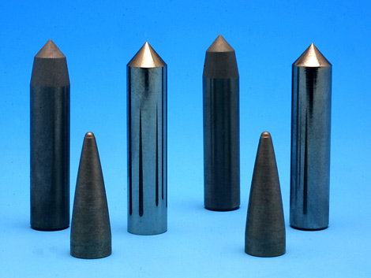
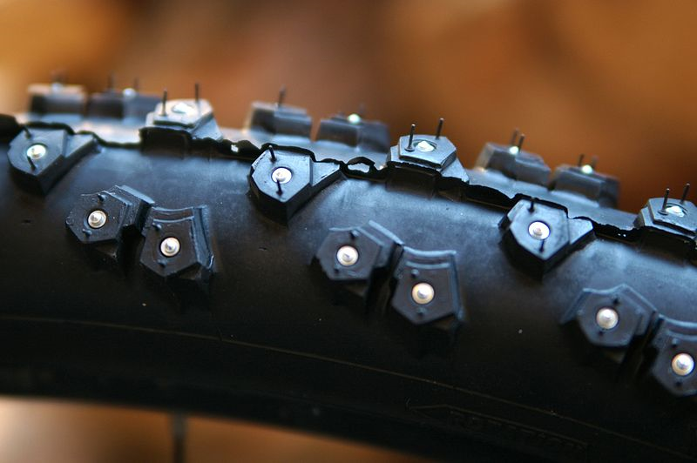

Slide 23
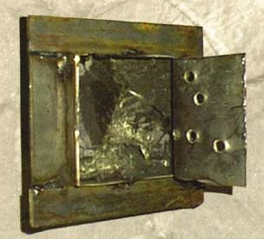
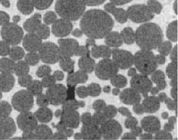
Paneli za balističku zaštitu: legura Ti + čestice TiC
Paneli za balističku zaštitu ovog tipa daju efikasnost keramike uz efikasnije zaustavljanje širenja prsline i veću otpornost na višestuke pogotke.
Oklopni paneli EXOTE (oko 70 % TiC):
Legura Ti
Keramika TiC

Slide 24
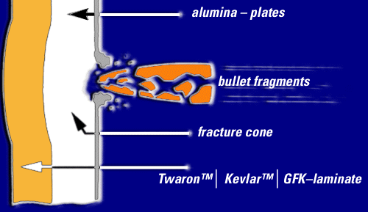
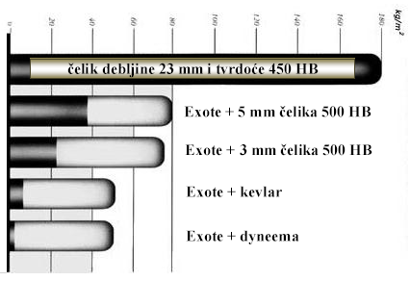
Ti+TiC
Mehanizam
balističke zaštite kao kod keramike
Lom probojnog jezgra
Konični lom
čelik, kevlar, dyneema
Čelik za balističku zaštitu
{
Ti+TiC
(EXOTE)
Balistička efikasnost kompozitnog materijala sistema Ti-TiC (Exote)

Slide 25
Paneli za balističku zaštitu: legura Al + B₄C
Oklopni paneli Onnex (~70 % B₄C)
Onnex debljine 3 mm zaustavlja projektil 5,56 mm M855 i zamenjuje pancirni čelik iste debljine.
Gustina Onnex je ~2,6 g/cm³.
Gustina čelika je ~7,85 g/cm³.
Onnex je efikasniji od čelika ~3 puta.
Keramika B₄C
Legura Al

Slide 26
Kalupi i jezgra za livenje u školjkama
Pesak + smola
Smola oblaže zrna peska i spaja ih u kalup
Zagrejanimodel
Ručice
Kaluparnik
Pesak
Kaluparnik
Školjke
Korak 1
Korak 2
Vezivni element
Školjka
Izbacivač
Korak 5
Korak 4
Pesak
Korak 3

Slide 27
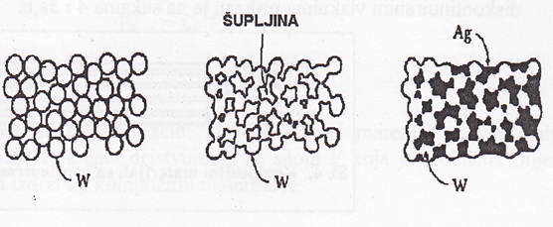
Električni kontakti
Kombinacija otpornosti na habanje (WC) i električne provodljivosti (srebro - Ag)
Specijalni slučaj sinterovanja sa većom poroznošću (nepotpuno sinterovanje).
U pore se uliva srebro.

Slide 28
Pitanja-konvencionalni kompozitni materijali:
Koji je cilj ojačavanja kod konvencionalnih kompozitnih materijala?
Kako se dobijaju konvencionalni kompozitni materijali?
Od čega se sastoje brusni alati?
Primena tvrdog metala?
Prednost panela za balističku zaštitu od konvencionalnih partikulitnih kompozitnih materijala u odnosu na keramiku?
Od čega se sastoje kalupi za livenje u školjkama?
Kakav tip sinterovanja se primenjuje za električne kontakte i zašto?

